Slide 1

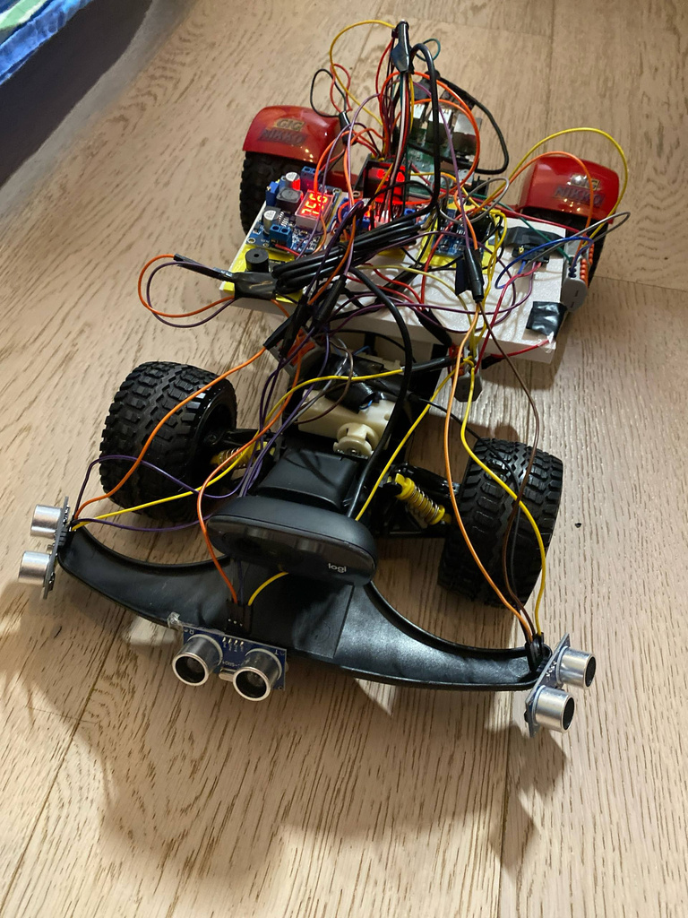
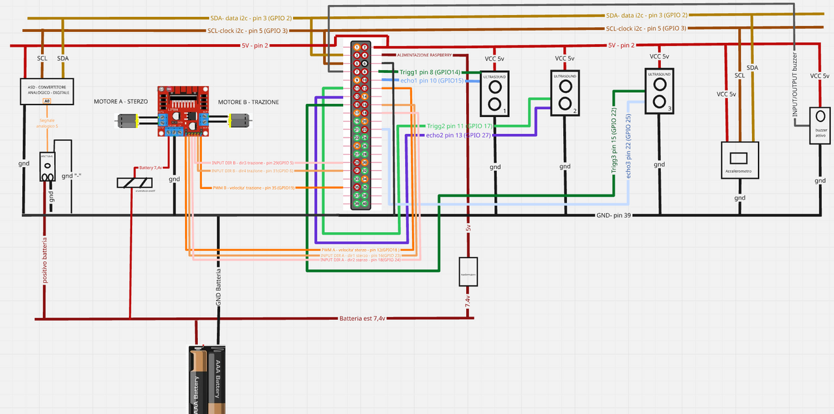
DIPARTIMENTO DI SCIENZE MATEMATICHE, INFORMATICHE E FISICHE
Corso di laurea in
INTERNET OF THINGS, BIG DATA E MACHINE LEARNING
Progettazione e sviluppo di un UGV a controllo remoto per la sorveglianza urbana
Relatore Prof. Ivan Scagnetto
Correlatore Dott. Denis Tavaris
Laureando Marco Catanzaro
anno accademico 2024/2025

Slide 2
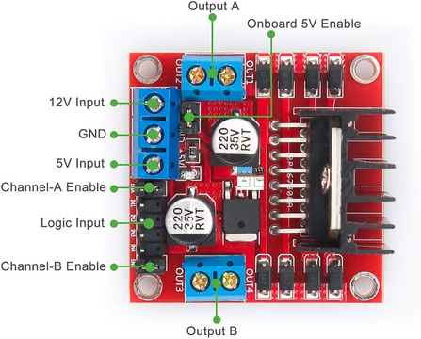
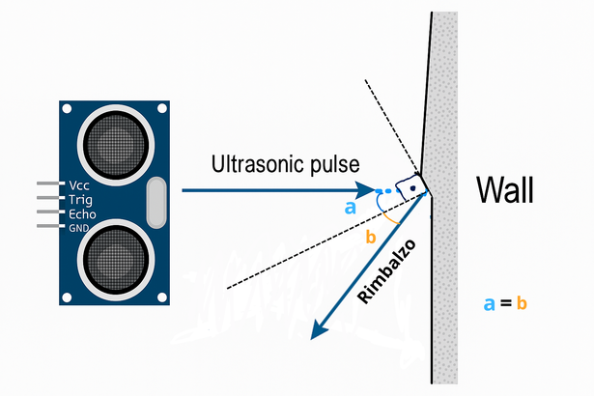

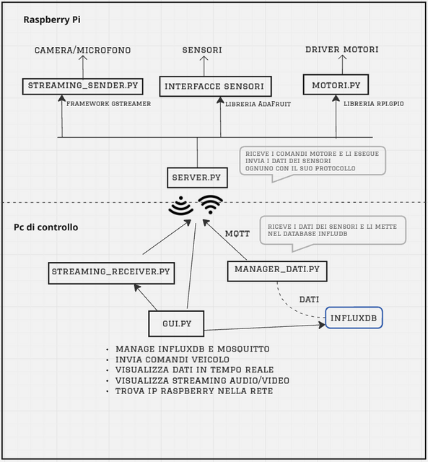
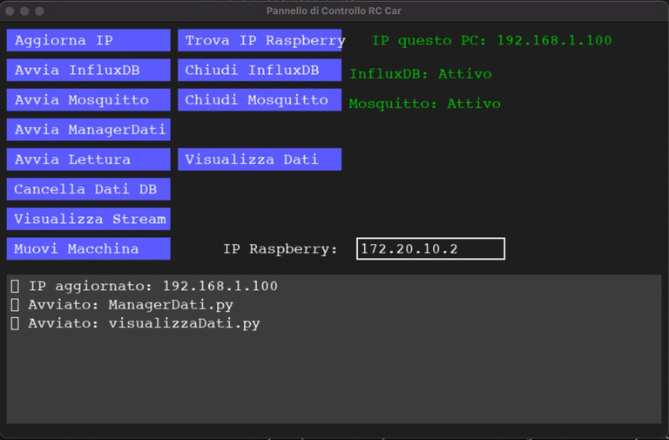
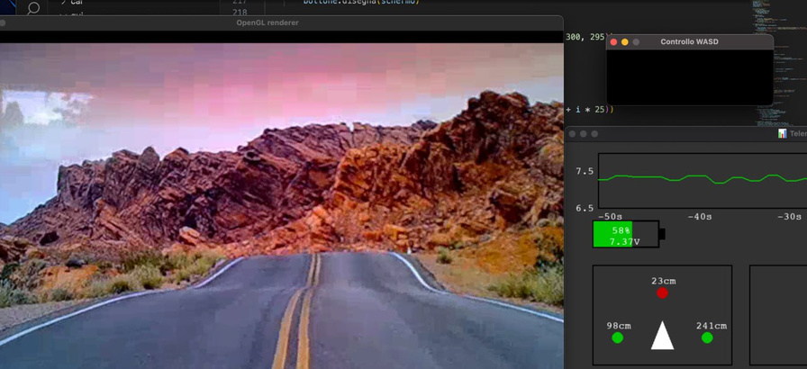
DIPARTIMENTO DI SCIENZE MATEMATICHE, INFORMATICHE E FISICHE
Fase 1 - Hardware e sensori
Fase 2 - stack di rete e protocolli
Fase 3 - programmazione, testing e GUI

